Slide 1

Муниципальное автономное дошкольное общеобразовательное учреждение
детский сад №4 «Солнышко»
Консультация на тему
«Использование здоровьесберегающих технологий на музыкальных занятиях»
Выполнила: музыкальный руководитель 1КК
Трясцина Е. Я
г. Арамиль, 2021 год

Slide 2


Здоровье – это базовая ценность и необходимое условие полноценного психического, физического и социального развития ребенка. Не создав фундамент здоровья в дошкольном детстве, трудно сформировать здоровье в будущем.
Сохранить здоровье ребенка – главная задача, стоящая перед всем персоналом детского сада.

Slide 3
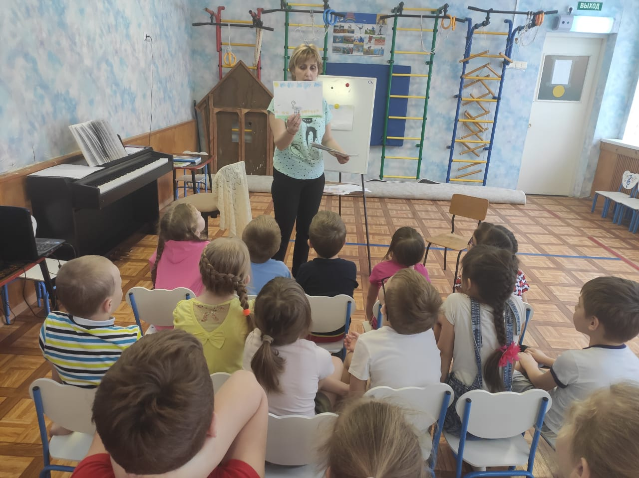
Музыка – это одно из средств физического и психического развития детей.

Slide 4
Музыкальные занятия с использованием здоровье-сберегающих технологий делятся:
Вводная ходьба;
песенка-распевка или логоритмические упражнения;
активное слушание музыки;
дыхательная гимнастика и артикуляционное упражнение,
пение, пляски, музыкальные игры и хороводы, элементарное музицирование.

Slide 5
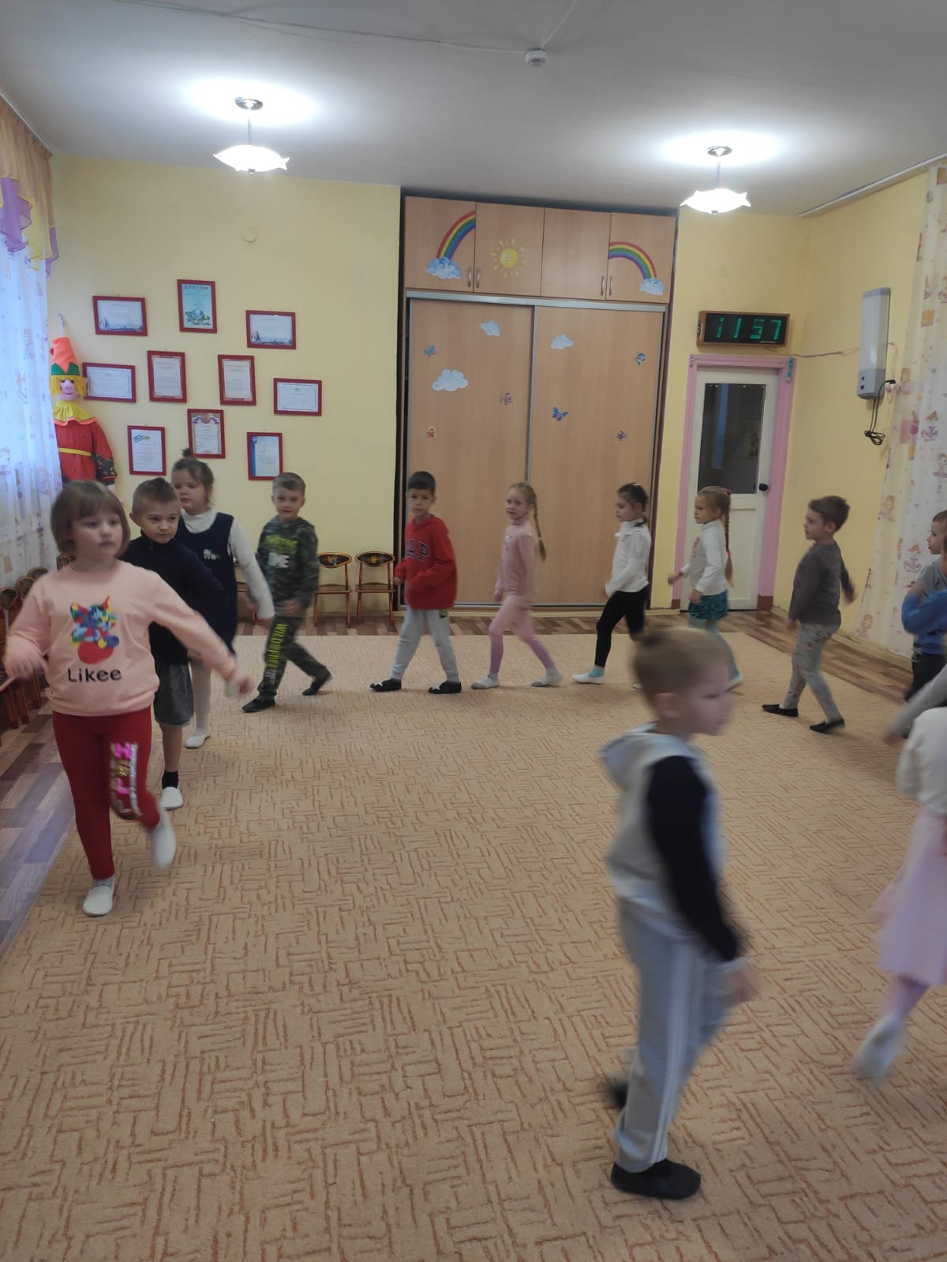
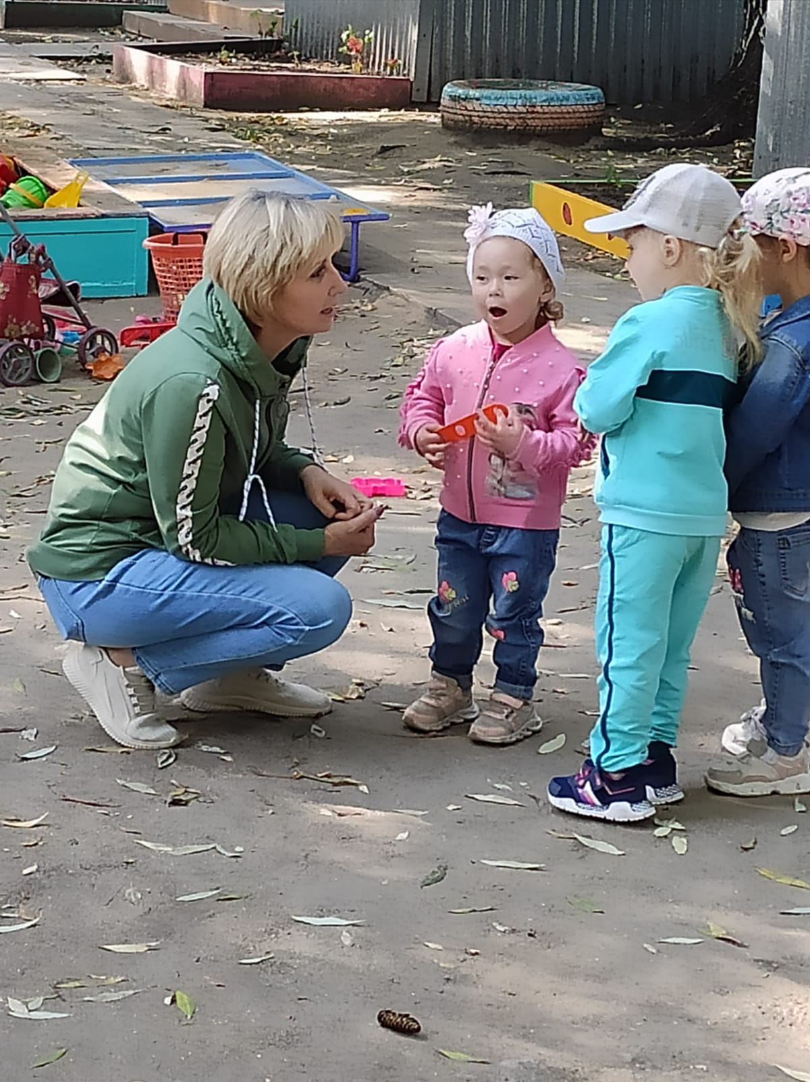
Вводная ходьба
Песенка-распевка

Slide 6
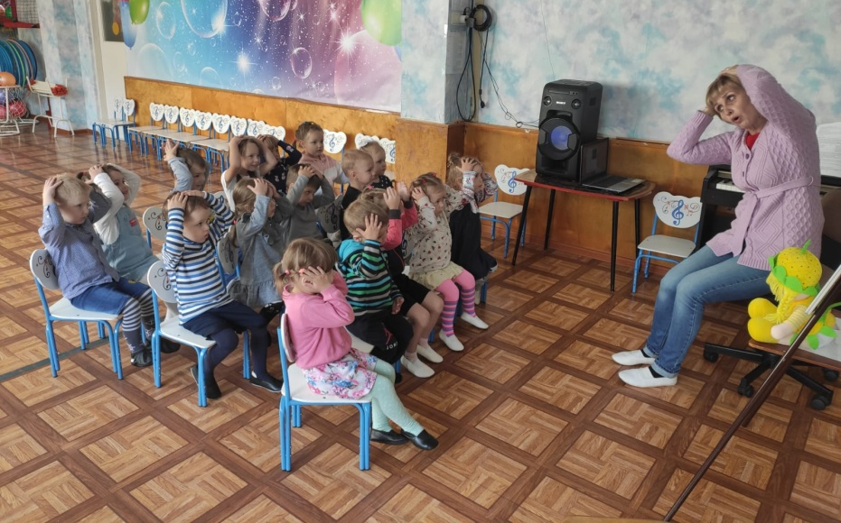
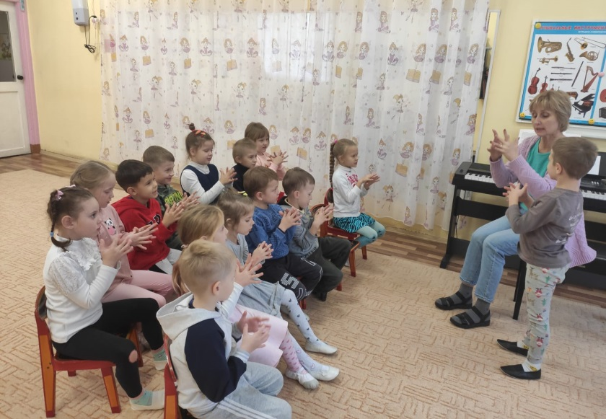
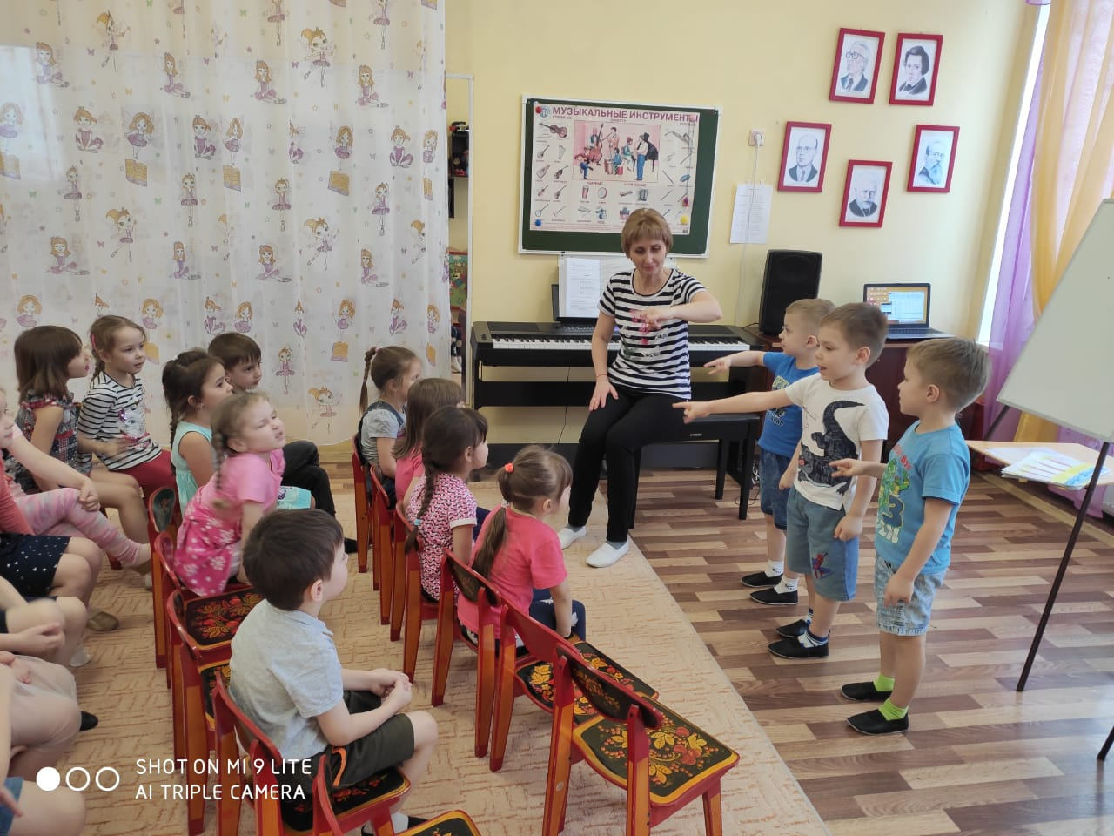
Логоритмические упражнения, пальчиковые игры

Slide 7
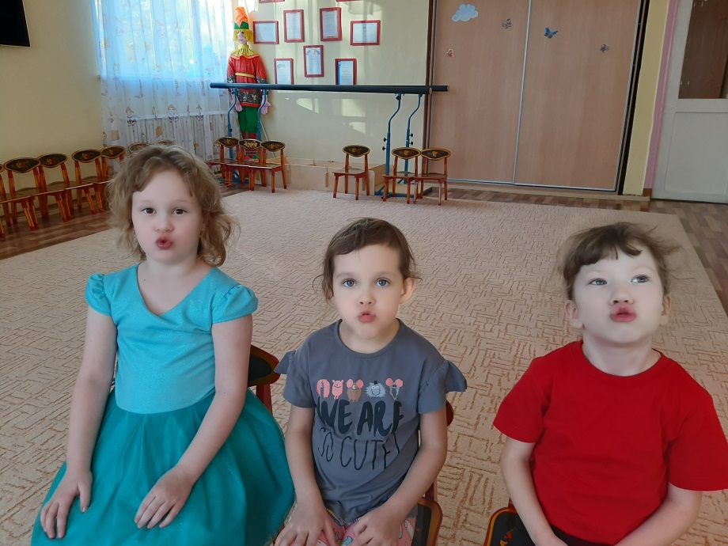
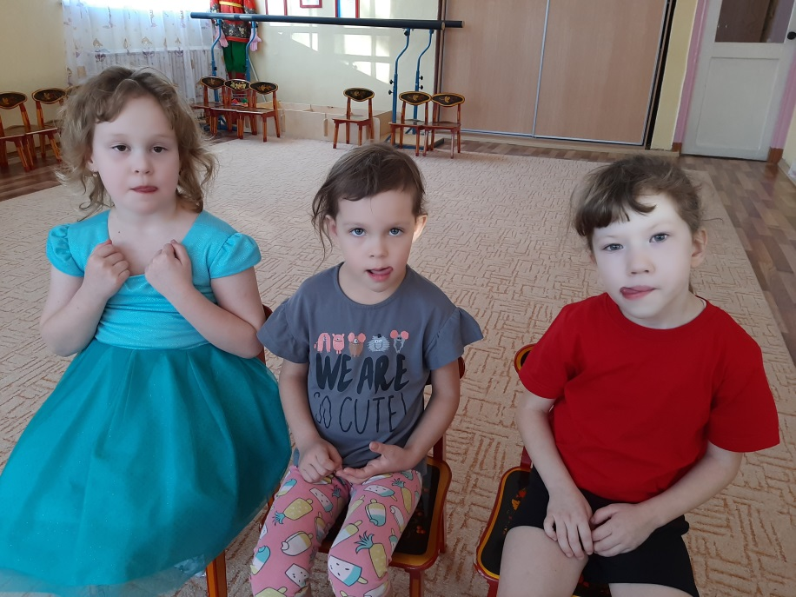
Артикуляционная и дыхательная гимнастика

Slide 8
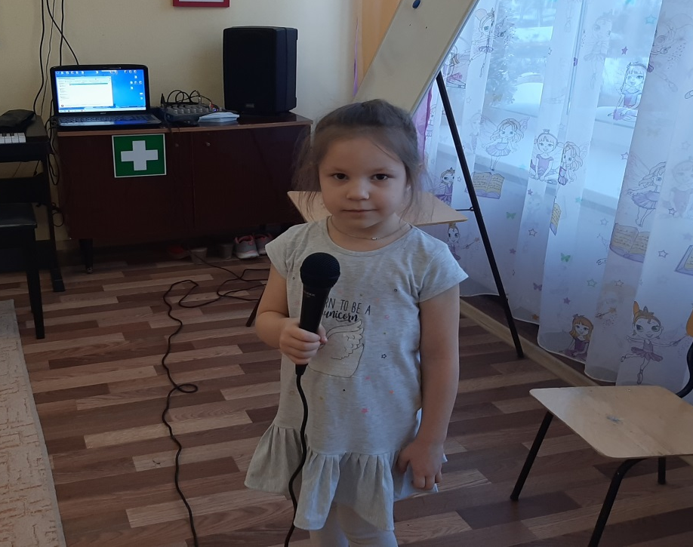
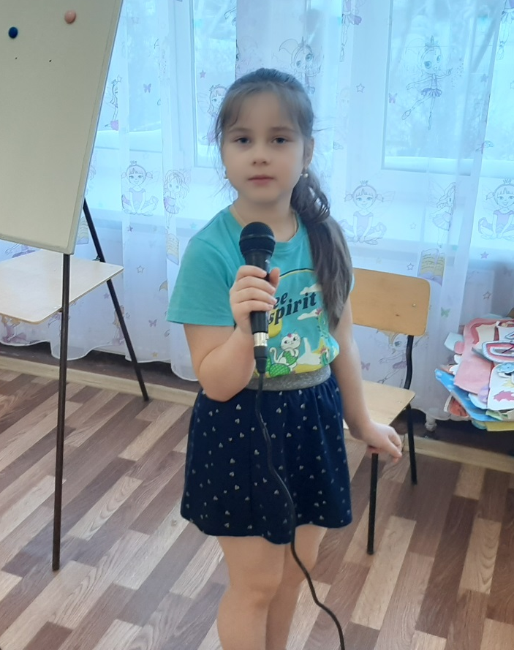
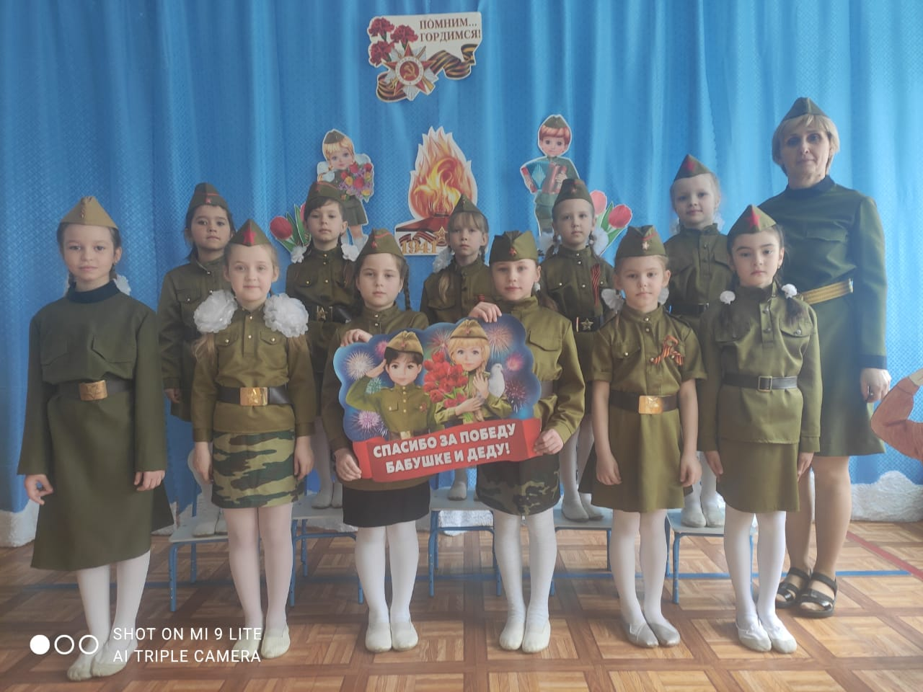
Пение

Slide 9
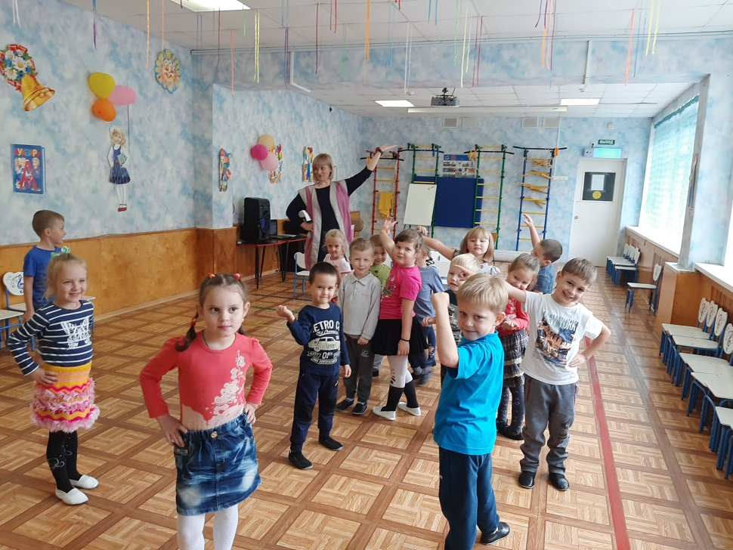
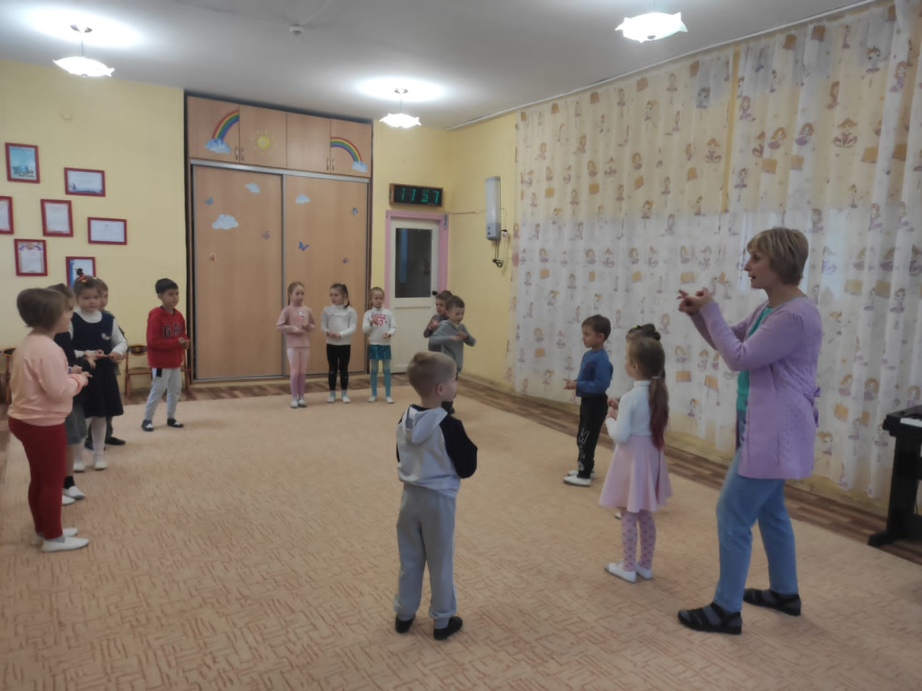
Подвижные игры и хороводы

Slide 10
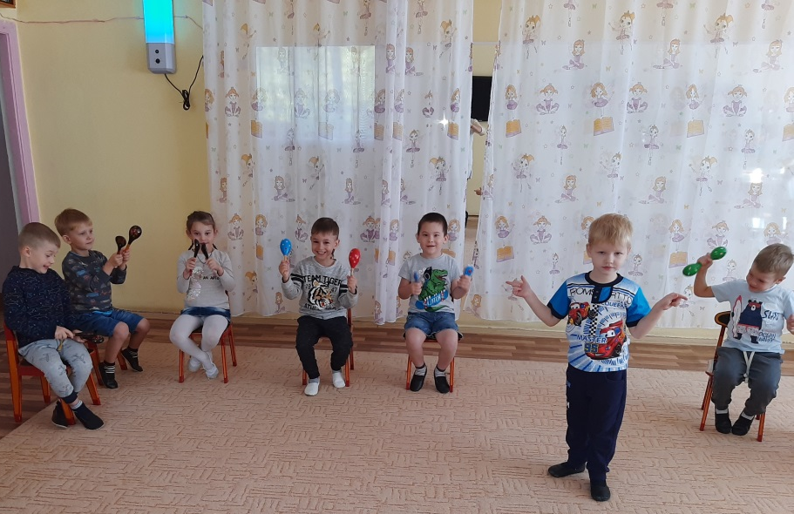
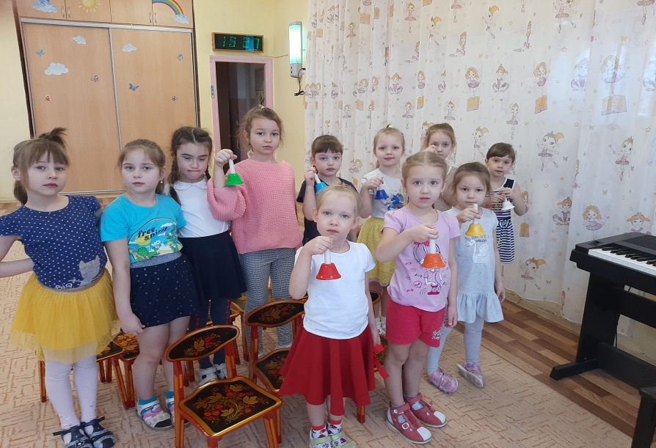
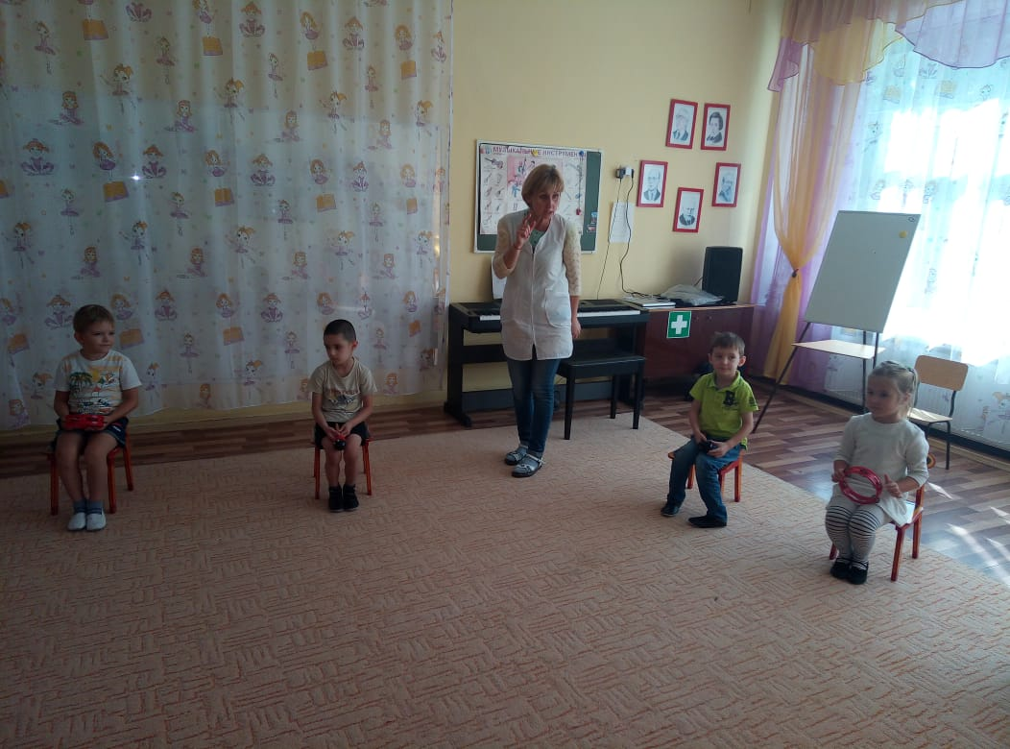
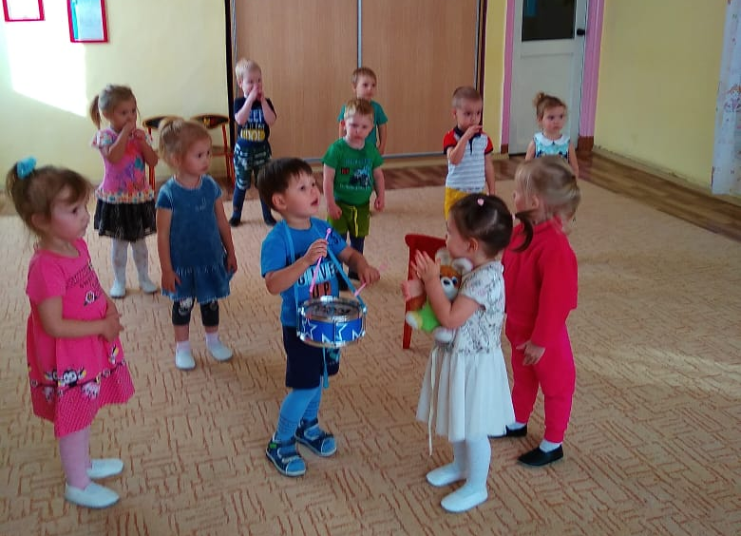
Музицирования на детских музыкальных инструментах

Slide 11
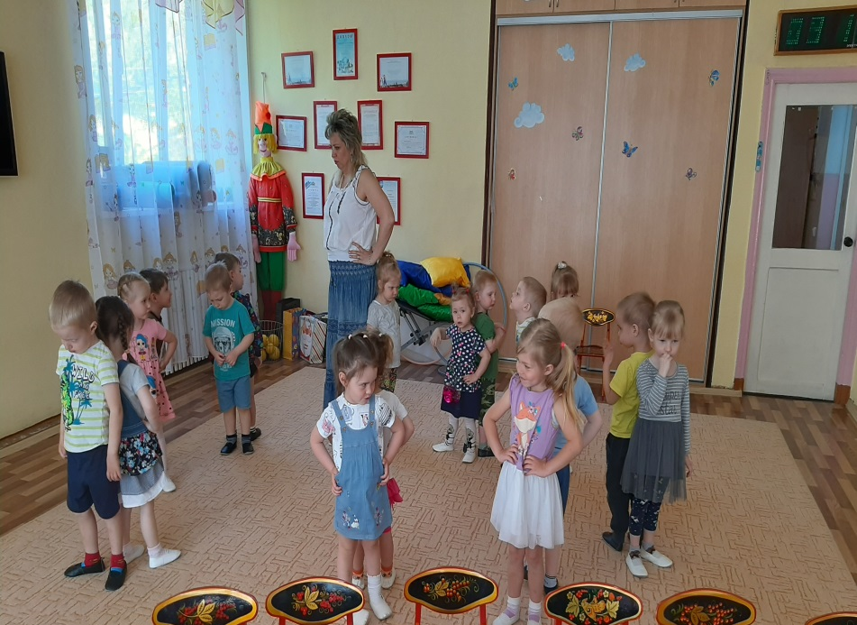
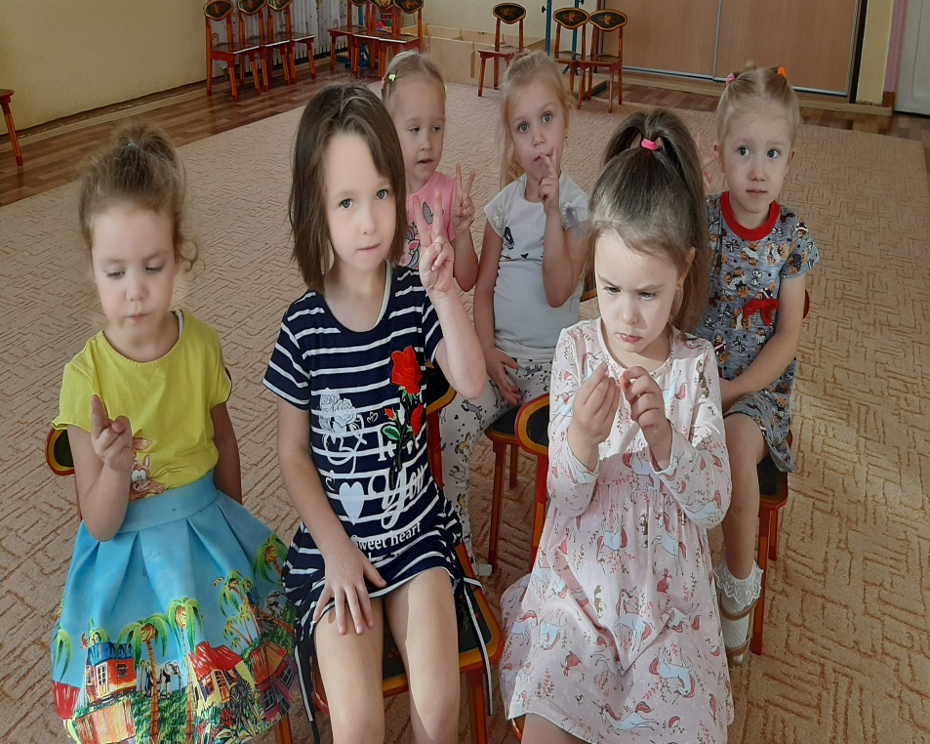
Проведение здоровьесберегающих упражнений и игр занимает совсем немного времени - 1-2 минуты. Но это приносит детям огромное удовольствие, а самое главное - пользу для здоровья и их эмоционального благополучия.

Slide 12
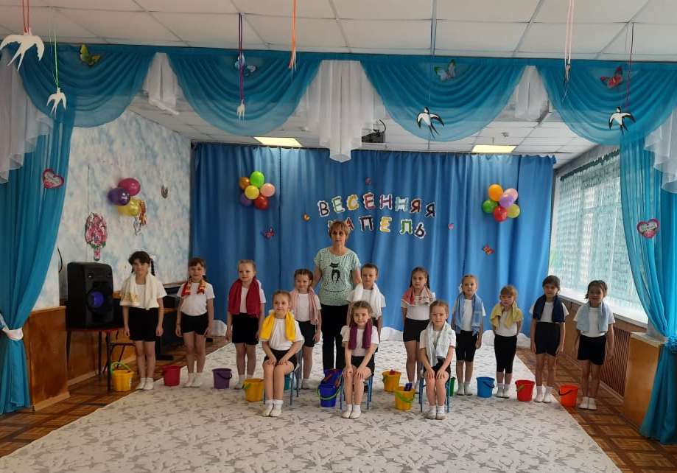
Забота о здоровье детей – важнейшая задача всего общества, а музыкальное развитие занимает важное место в аспекте физического, интеллектуального и социального развития ребенка.

Slide 13
Спасибо за внимание

